Slide 1


Proyecto de Monitoreo Escolar
Proyecto APT: Fase 1
Integrates: Daniel Zurita,
Nicolás Toledo,
Matías Bermúdez.

Slide 2
Introducción
Actualmente la información de los alumnos se entrega a los apoderados en una reunión presencial, la cual se realiza una vez al mes. Muy a menudo estas reuniones no se pueden llevar a cabo por diversos problemas.
El Proyecto de Monitoreo Escolar busca agilizar la comunicación entre docentes y apoderados en los establecimientos educacionales de nuestro país.

Slide 3
Descripción del Proyecto APT
Implementar un sistema informático que permita recopilar, almacenar y presentar información sobre el desempeño académico, asistencia y anotaciones, accesible para apoderados, familia, profesores y directores de los establecimientos educacionales.
Objetivo: Mejorar la comunicación, transparencia y eficacia del proceso educativo, para que los involucrados puedan tomar decisiones a tiempo, respecto a la situación concreta de cada estudiante:
Problemas de asistencia.
Problemas de notas.
Problemas de conducta.

Slide 4

Objetivos del Proyecto
Implementar herramientas para el reporte inmediato de las observaciones sobre el rendimiento del alumno.
Implementar una plataforma de comunicación más accesible entre maestros y apoderados.
Presentación de gráficos que muestren el promedio de notas de cada curso.
Visualización de los alumnos destacados para reconocer y fomentar el rendimiento académico sobresaliente.
Informar claramente sobre la situación de los alumnos en riesgo académico debido a sus notas cada dos meses

Slide 5
Relación con Competencias del Perfil de Egreso
Desarrollo de software: Crear un sistema confiable y escalable.
Gestión de proyectos: Planificación y realización del proyecto utilizando metodologías ágiles.
Aseguramiento de calidad: Realización de pruebas y validación del sistema de acuerdo con los estándares de la industria.

Slide 6
Factibilidad
Técnica: El equipo posee experiencia en desarrollo de aplicaciones web y base de datos, lo que facilita la implementación del proyecto
Operacional: Los establecimientos cuentan con la infraestructura necesaria para la implementación y uso del sistema.
Económicamente, no hay restricciones o inversiones importantes para el desarrollo, como también para la puesta en marcha de la aplicación web.

Slide 7
Metodología de Trabajo
Metodología : Se usará la Metodología ágil Scrum.
Flexibilidad y adaptación: Sprints cortos que permiten ajustes rápidos.
Enfoque en el valor: Priorización de funcionalidades clave del proyecto.
Transparencia y comunicación: Reuniones diarias y revisiones de sprint.
Mejora continua: Evolución constante y ajuste del proceso de desarrollo.

Slide 8

Sprints
Desarrollo de páginas de registros (Usuarios)
Sprint 0
Impact mapping
Épicas e historias de usuario
User Story Mapping
Pila de producto Priorizada
Sprint 1 (Base de datos)
Modelamiento base de datos
Implementación de base de datos
Sprint 2 (Inicio y usuarios)
Diseño de páginas de inicio
Diseño de páginas de registros (Usuarios)
Desarrollo de páginas de inicio
Sprint 3 (Asistencia)
Diseño de páginas de registro de asistencia
Desarrollo de páginas de registro de asistencia
Sprint 4 (Anotaciones)
Diseño de páginas de registro de anotaciones
Desarrollo de páginas de registro de anotaciones
Diseño de páginas de registro de notas
Desarrollo de páginas de registro de notas
Sprint 5 (Notas)

Slide 9
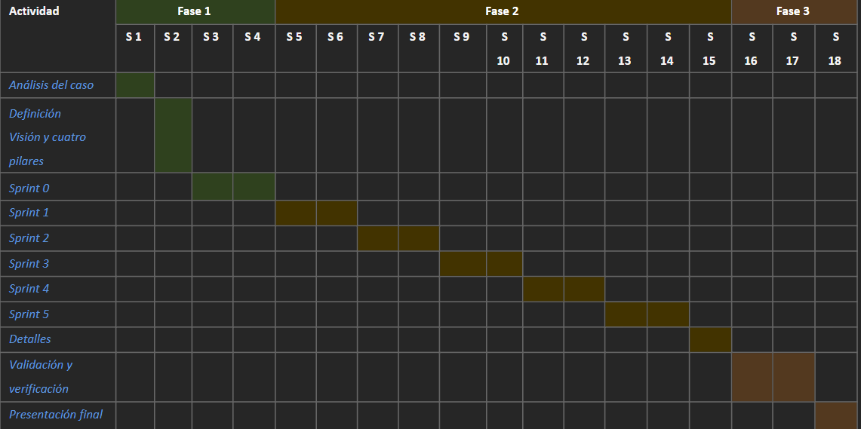
Carta Gantt

Slide 10
Conclusión
El proyecto APT encaja bien con los gustos de los integrantes del equipo. Este les permitirá crear soluciones tecnológicas útiles, les dará experiencia práctica y mejorará las habilidades técnicas.
Esta solución permitirá aplicar lo aprendido en Duoc en situaciones reales, lo que permitirá crecer profesionalmente. El equipo de trabajo se encuentra emocionado de trabajar junto a compañeros con intereses profesionales parecidos en este proyecto y tienen confianza en que lograran buenos resultados.

